Slide 1


Le criticità del mondo del lavoro: le sfide per generare un lavoro umano e inclusivo
“Il lavoro è amico dell’uomo e l’uomo è amico del lavoro”
6 Ottobre 2018
Mario Mezzanzanica

Slide 2
l’uomo è da sempre protagonista del lavoro

Slide 3

Un tempo gli operai non erano servi. Lavoravano. Coltivavano un onore, assoluto, come si addice a un onore. La gamba di una sedia doveva essere ben fatta. Era naturale, era inteso. Era un primato. Non occorreva che fosse ben fatta per il salario, o in modo proporzionale al salario. Non doveva essere ben fatta per il padrone, né per gli intenditori, né per i clienti del padrone. Doveva essere ben fatta di per sé, in sé, nella sua stessa natura.
Charles Pèguy, L’argent, 1914

Slide 4
Oggi non è più così

Slide 5
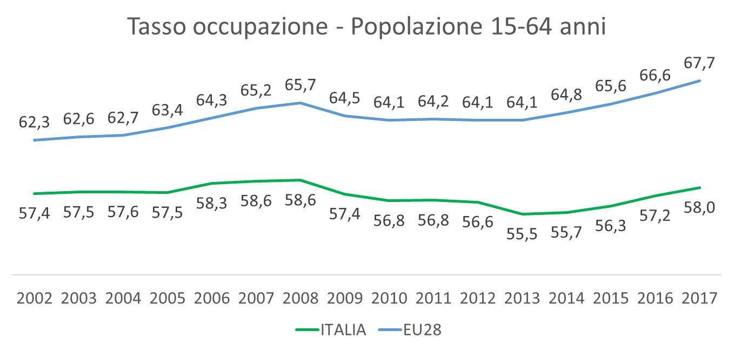
L’occupazione in Italia e in Europa
L’occupazione italiana, negli ultimi anni, è cresciuta poco e soprattutto molto lentamente e ciò ha acuito il gap che ci separa dalla media europea. Inoltre tra il 2008 e il 2017 il tasso di occupazione si è ridotto di 0,6 punti percentuali in Italia, mentre è cresciuto di 2 punti in Europa.
Tra 2002-2008:
ITALIA +1,2 punti percentuali
EUROPA +3,4 punti percentuali
Tra 2008-2017:
ITALIA -0,6 punti percentuali
EUROPA +2,0 punti percentuali
Fonte Eurostat - LABOUR FORCE SURVEY (EU LFS)

Slide 6
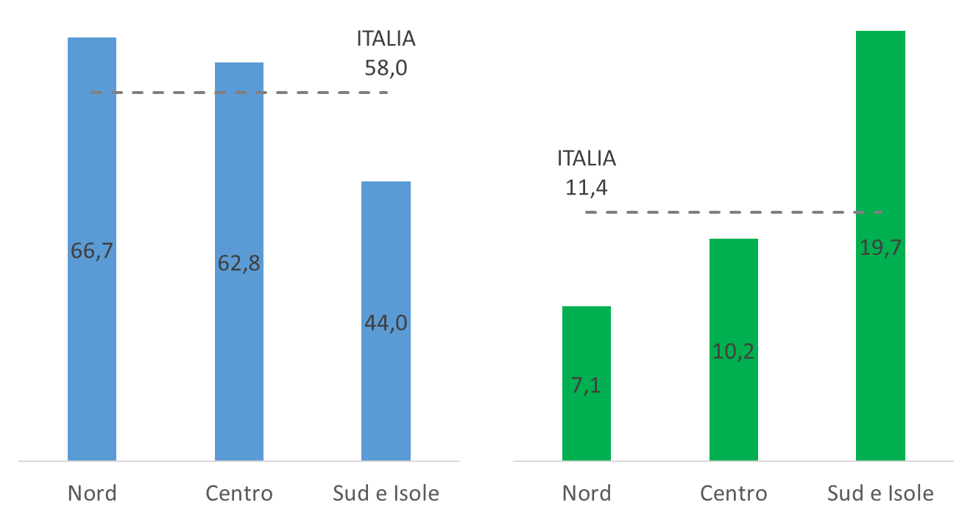
Tasso di occupazione e disoccupazione in Italia - 2017
Fonte Istat – Rilevazione sulle Forze di Lavoro

Slide 7
Il tasso di occupazione 2017 in Europa
NORD EUROPA
71,3%
Ampie sono le differenze fra i tassi di occupazione del Nord, Centro e Sud Europa. L’Italia nel 2017 col TdO al 58% è al 27esimo posto (su 28) in Europa, seguita solo dalla Grecia.
NORD EUROPA
Danimarca
Estonia
Irlanda
Lettonia
Lituania
Finlandia
Svezia
Regno Unito
EUROPA CENTRALE
Belgio
Repubblica Ceca
Slovacchia
Germania
Francia
Lussemburgo
Ungheria
Paesi Bassi
Austria
Polonia
SUD EUROPA
Bulgaria
Grecia
Spagna
Croazia
Italia
Cipro
Malta
Portogallo
Romania
Slovenia
EUROPA
CENTRALE
66,3%
SUD EUROPA
61,6%
ITALIA
58,0%
Fonte Eurostat - LABOUR FORCE SURVEY (EU LFS)

Slide 8
Il tasso di disoccupazione 2017 in Europa
L'Italia fa parte dell’area geografica Europea col maggior tasso di disoccupazione: sia all’interno del Sud Europa che rispetto all’Europa intera (28 paesi) siamo il 4 paese con il tasso di disoccupazione più elevato, dopo Grecia, Spagna, Croazia.
NORD EUROPA
5,8%
NORD EUROPA
Danimarca
Estonia
Irlanda
Lettonia
Lituania
Finlandia
Svezia
Regno Unito
EUROPA CENTRALE
Belgio
Repubblica Ceca
Slovacchia
Germania
Francia
Lussemburgo
Ungheria
Paesi Bassi
Austria
Polonia
SUD EUROPA
Bulgaria
Grecia
Spagna
Croazia
Italia
Cipro
Malta
Portogallo
Romania
Slovenia
EUROPA
CENTRALE
6,8%
SUD EUROPA
8,2%
ITALIA
11,4%
Fonte Eurostat - LABOUR FORCE SURVEY (EU LFS)

Slide 9
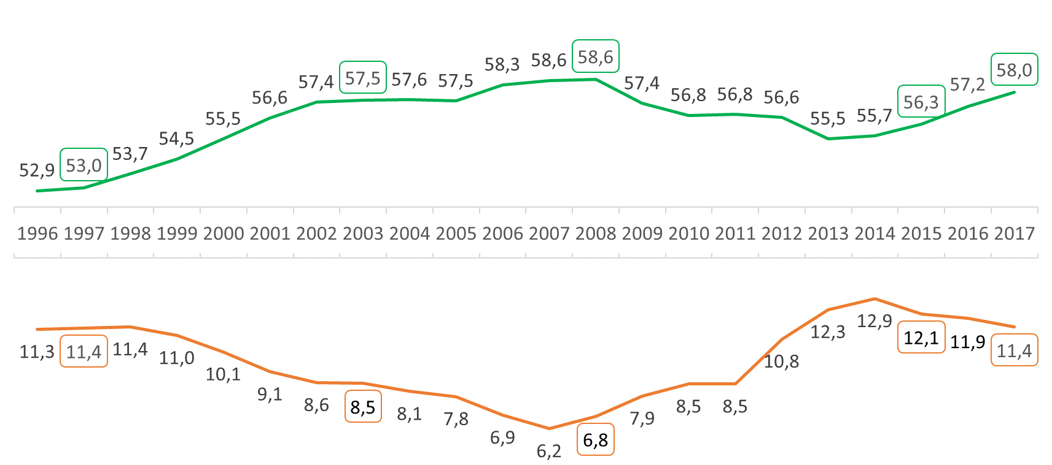
Il mercato del lavoro e le riforme
Tasso di occupazione
22,70 milioni di occupati
21,91 milioni di occupati
21,97 milioni di occupati
22,44 milioni di occupati
20,46 milioni di occupati
Protocollo del 27 luglio 2007 e Riforma Prodi - Damiano
Collegato Lavoro
Riforma Fornero
Decreto Poletti
Pacchetto Treu
Riforma Biagi
Riforma del lavoro pubblico e privato
Testo unico Apprendistato
Pacchetto Letta
Jobs Act
2,90 milioni di disoccupati
2,63 milioni di disoccupati
3,02 milioni di disoccupati
Tasso di disoccupazione
2,04 milioni di disoccupati
Nel secondo semestre del 2018 il tasso di occupazione è salito al 59,1% (22,8 milioni di occupati) mentre il tasso di disoccupazione è sceso all’10,9% (2,79 milioni di disoccupati)
1,66 milioni di disoccupati
Fonte Istat – Rilevazione sulle Forze di Lavoro

Slide 10

Quali fattori contraddistinguono il mercato del lavoro odierno e del futuro?

Slide 11
quali sfide abbiamo davanti?

Slide 12
cosa significa parlare di inclusione nel mercato del lavoro odierno e del prossimo futuro?

Slide 13
Grazie per l’attenzione

